Slide 3
United States

Slide 10
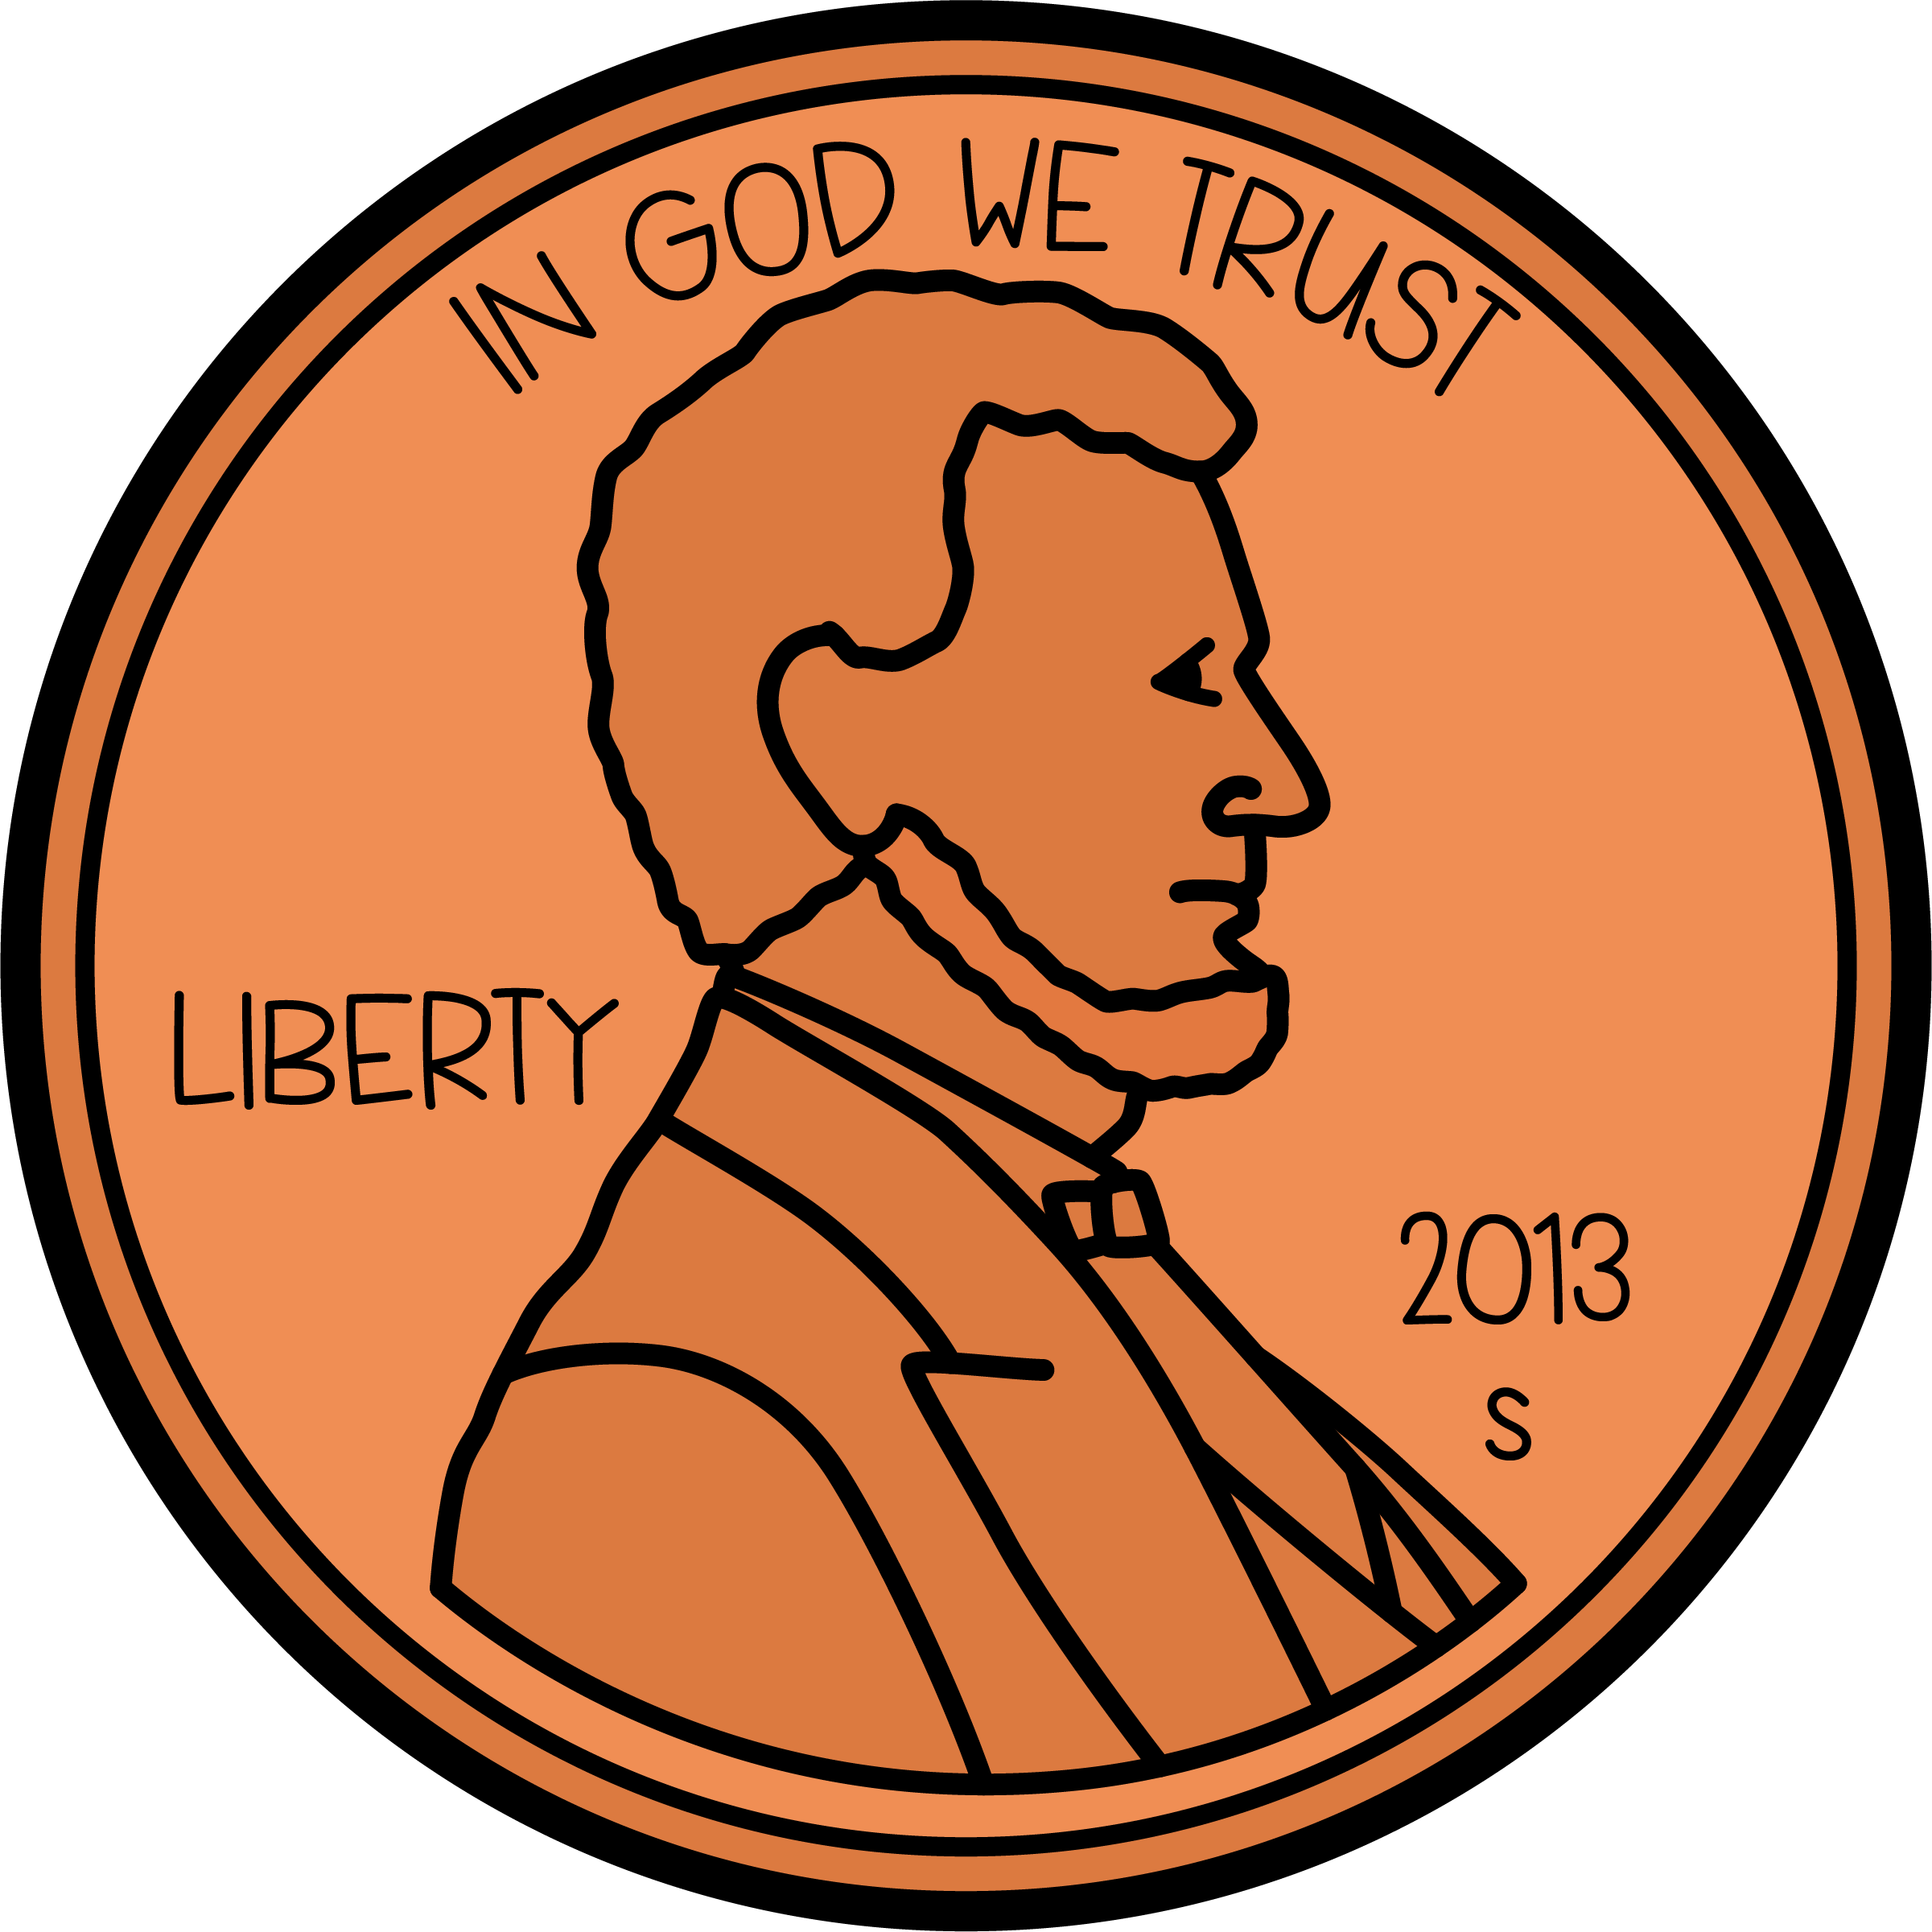
?

Slide 11
?

Slide 12
?

Slide 15
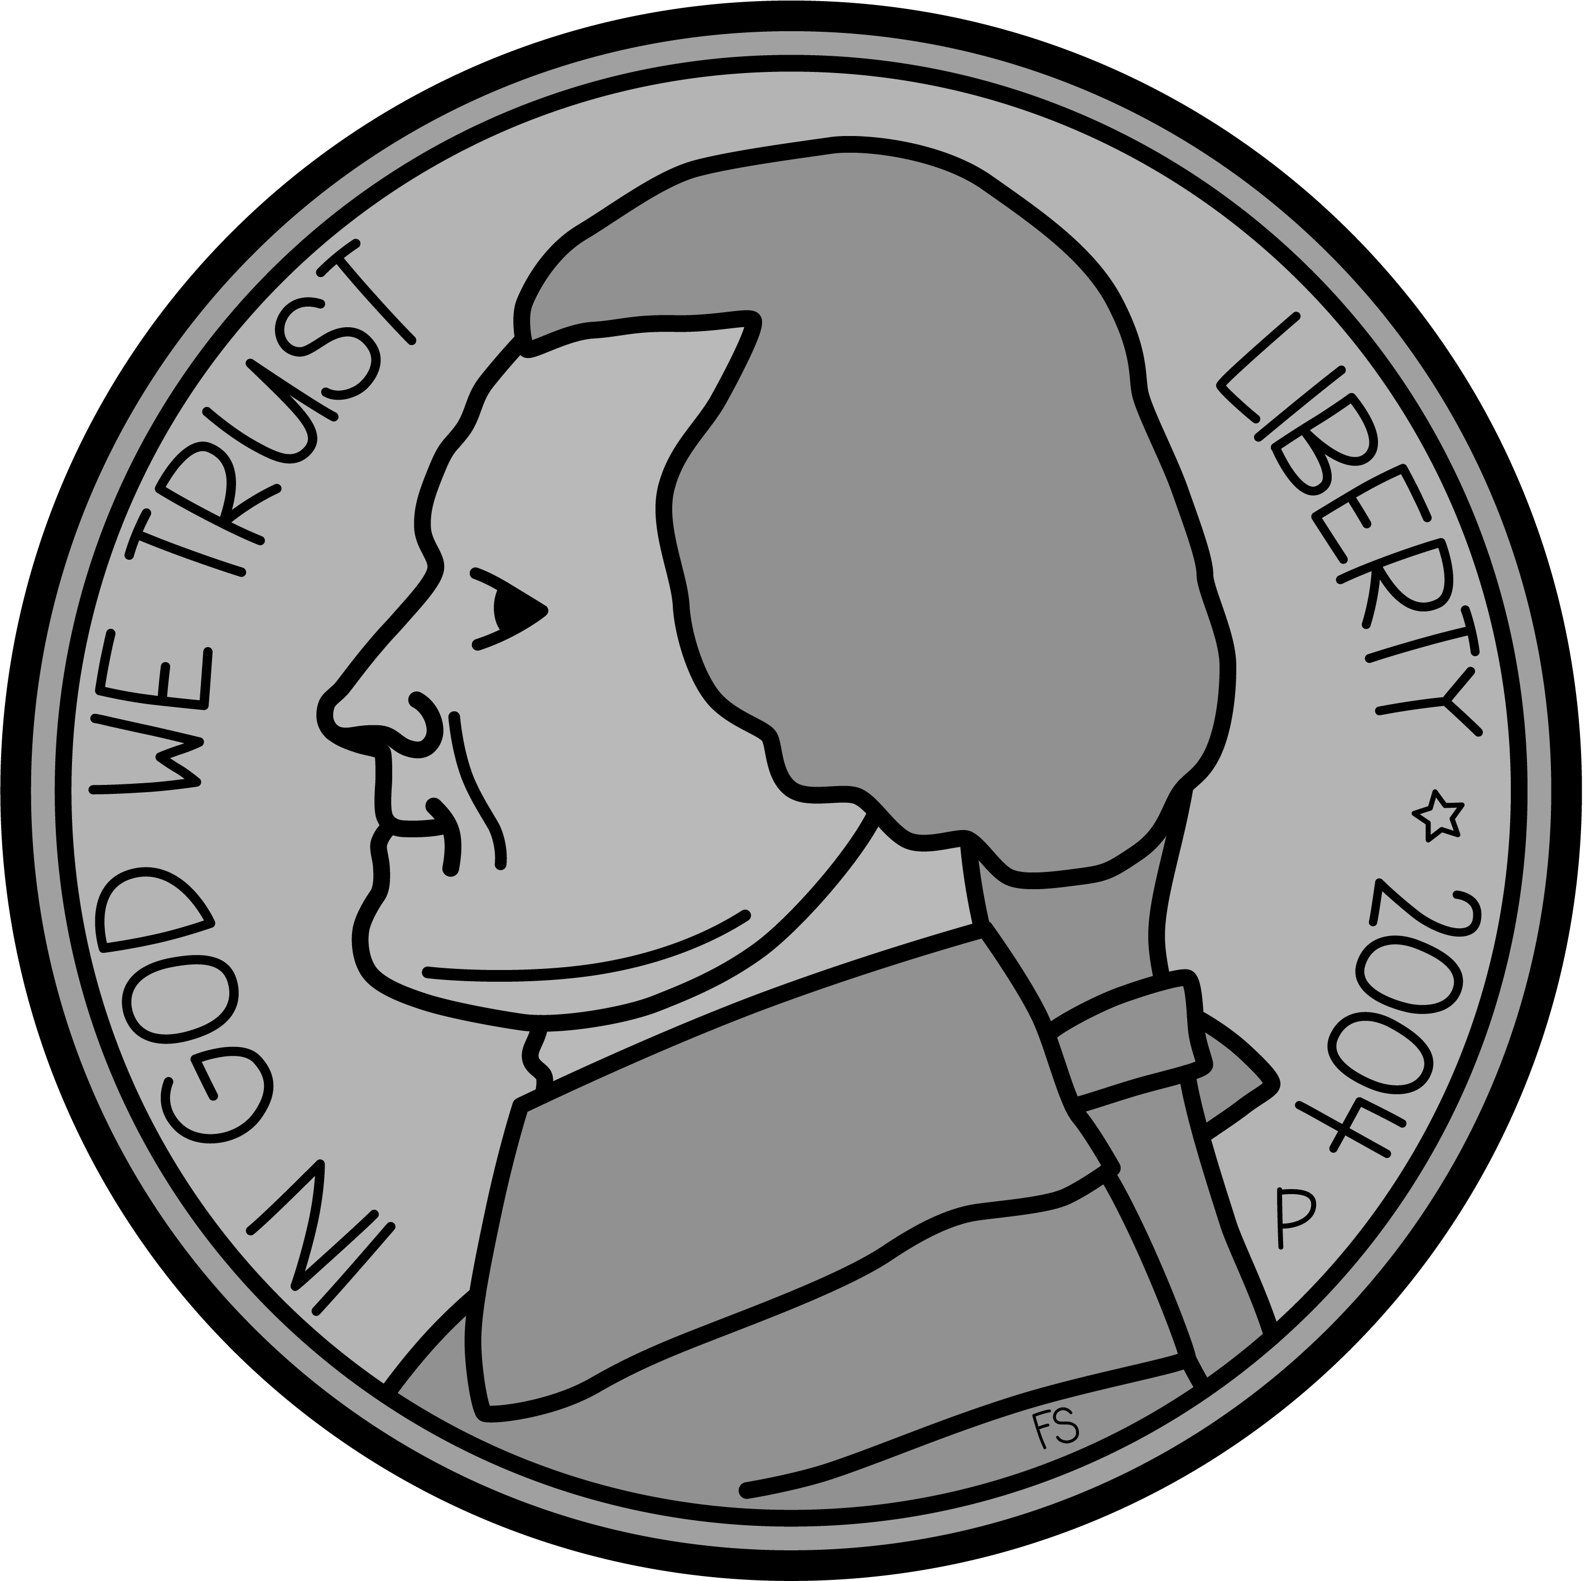
?

Slide 16
?

Slide 17
?

Slide 20
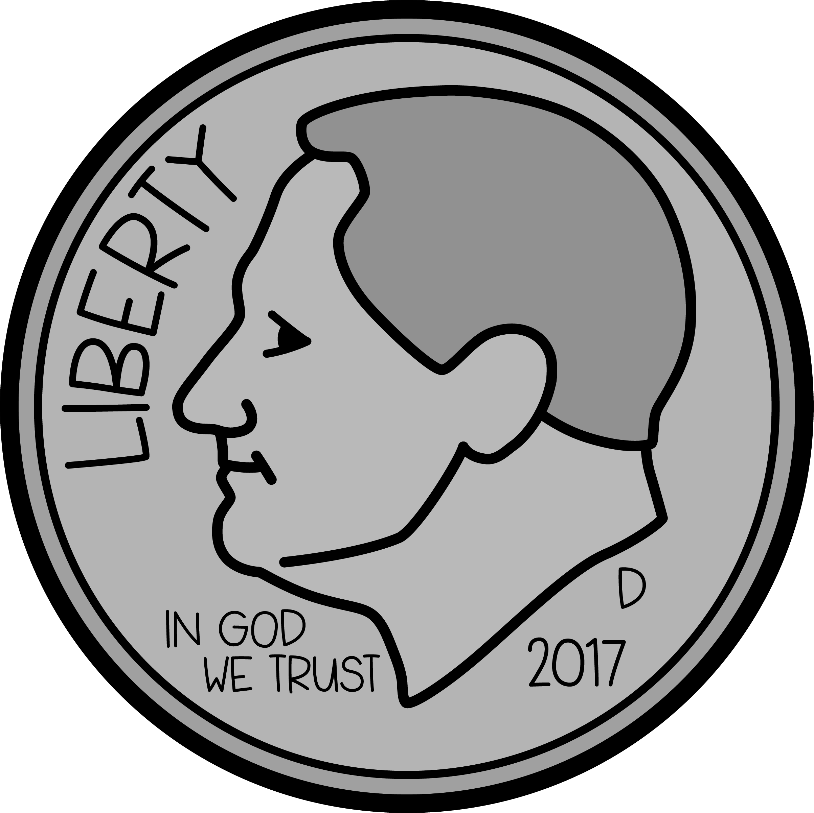
?

Slide 21
?

Slide 22
?

Slide 25
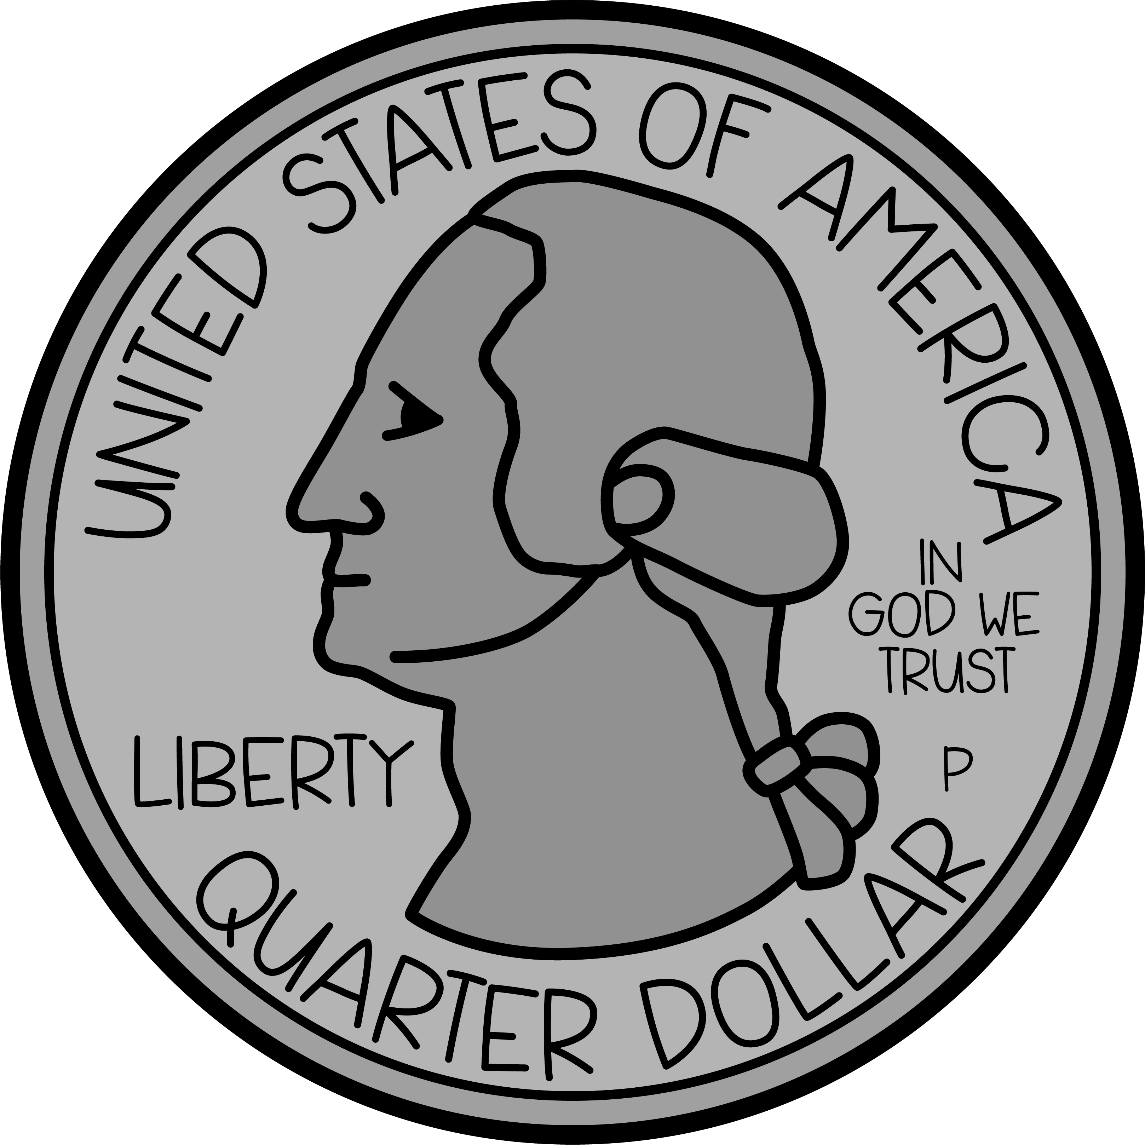
?

Slide 26
?

Slide 27
?

Slide 39
?

Slide 40
?

Slide 41
?

Slide 42
?

Slide 43
?

Slide 53
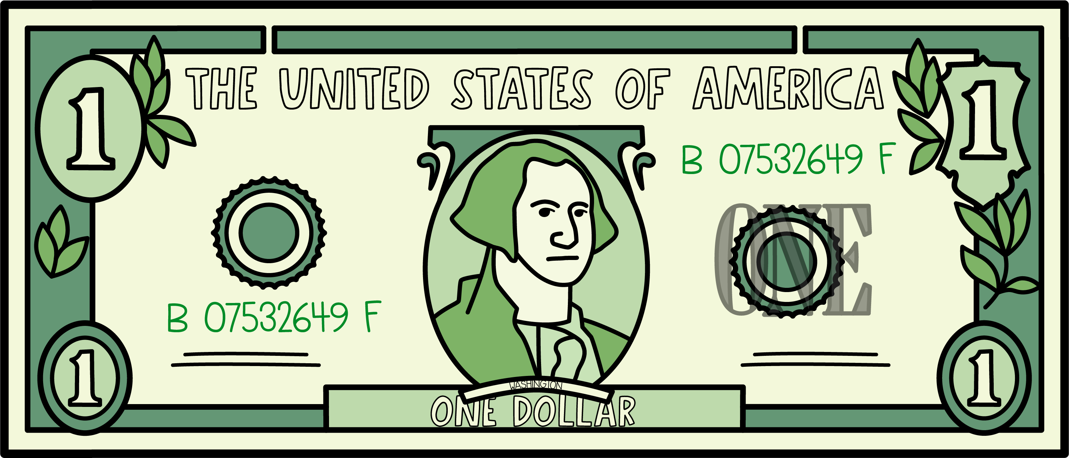
?

Slide 54
?

Slide 55
?

Slide 57
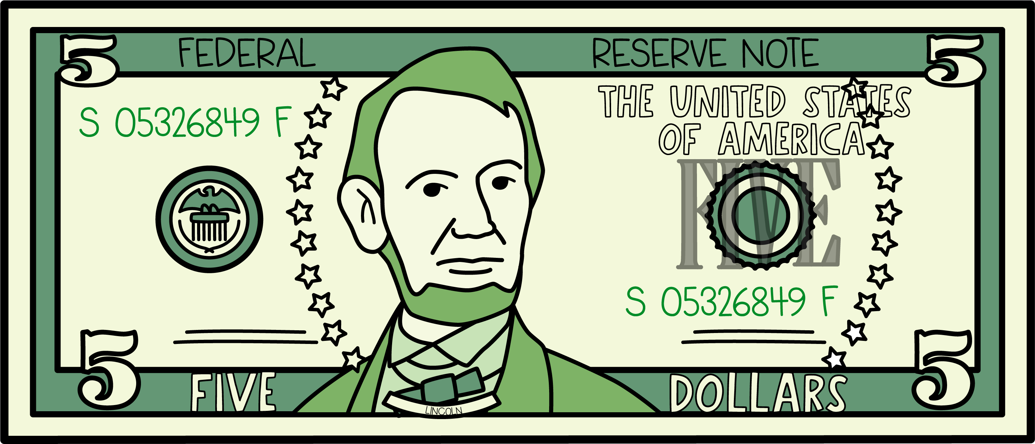
?

Slide 58
?

Slide 59
?

Slide 61
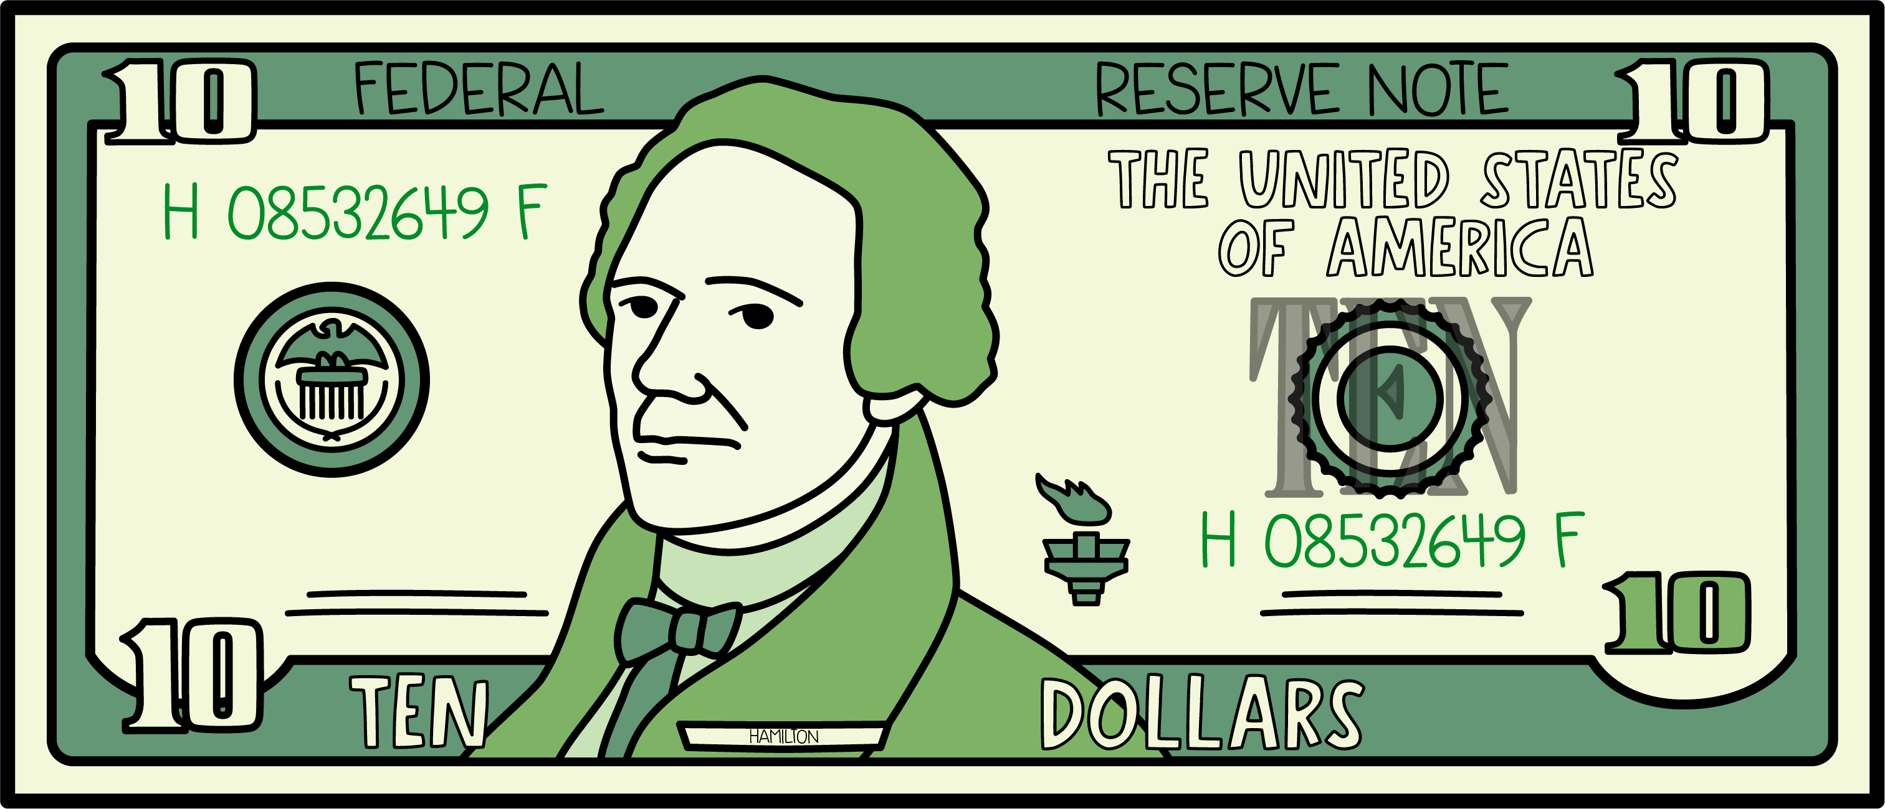
?

Slide 62
?

Slide 63
?

Slide 65
?

Slide 66
?

